Slide 2
Spérmaphyte

Slide 3
Les spermaphytes, ou plantes à graine sont les dernières à être apparues sur terre. Ce groupe est divisé en trois sous embranchements :
Les gymnospermes qui sont actuellement représentés par environ 600 espèces vivantes.
Les chlamydospermes - constituant un groupe certainement artificiel - sont considérés comme intermédiaires entre les gymnospermes et les angiospermes. Leur ovule est entouré par une enveloppe qui évoque l'ovaire des angiospermes. Ils sont aujourd'hui représentés par 75 espèces reparties en trois genres : Ephedra, Gnetum et Welwitschia. Nous ne détaillerons pas les caractéristiques de ce sous embranchement.

Slide 4
Les angiospermes, plantes les plus récemment apparues sur terre, connaissent aujourd'hui leur apogée. Ce groupe compte en effet plus de 250.000 espèces vivantes, herbacées ou arborescentes et adaptées à pratiquement tous les biotopes de notre planète. Ce sont typiquement celles que nous appelons plantes à fleur.

Slide 5
I-Gymnospermes

Slide 6
I- Gymnosperme
I-1-Les gymnospermes - Structure et caractéristiques
Les gymnospermes ont évolué à partir des préspermaphytes mais leur origine est double : les bénnettitinées dériveraient des ptéridospermes, alors que les conifères dériveraient des cordaïtes. Les gymnospermes constituent un groupe diphylétique. Les premiers seraient apparus à la fin du carbonifère il y a 300 millions d'années, ils auraient atteint leur apogée au jurassique, début du crétacé (entre -200 et -150 Millions d'années) pour ensuite décliner lentement, laissant la place aux angiospermes.
Les bénnettitinées sont entièrement fossiles, alors que les conifères sont actuellement représentés par environ 560 espèces vivantes. C'est pour cette raison que nous n'étudierons que les conifères dans les pages suivantes.

Slide 7
I-2-Les gymnospermes - Morphologie du cormus
La génération gamétophytique, extrêmement réduite, sera traitée dans les pages concernant les organes reproducteurs, nous ne nous intéresserons ici qu'à la morphologie du sporophyte. La plupart des conifères sont représentés par des formes arborescentes typiques, de plusieurs mètres de haut, et constitués d'axes ramifiés et différenciés. La croissance des axes est assurée par des groupes de cellules indifférenciées, les méristèmes. Ces axes peuvent être à croissance verticale ou orthotrope ou horizontale ou plagiotrope.

Slide 8
Ces axes sont porteurs de feuilles dont la fonction est de réaliser la photosynthèse. Chez les conifères, ces feuilles sont des écailles ou des aiguilles persistantes ou caduques (comme chez le mélèze par exemple).
Les conifères possèdent un appareil racinaire bien développé constitué là aussi d'axes ramifiés, faisant continuité sous la terre avec les axes aériens. Ces organes sont eux-mêmes constitués par des tissus structurellement et fonctionnellement bien différenciés.

Slide 9
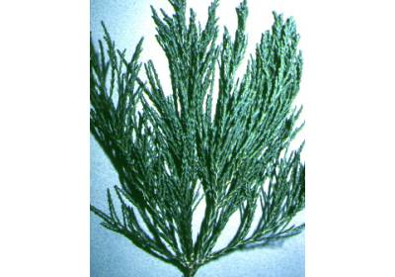
Rameau de seqoïadendron (photo MPA)

Slide 10
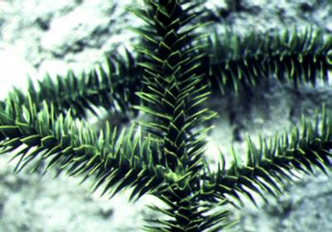
Rameau d'araucaria (photo MPA)

Slide 11
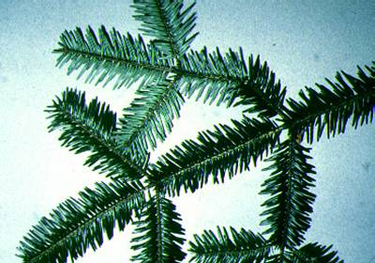
Rameau de sapin (photo MPA)

Slide 12
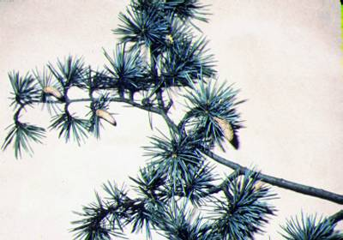
Rameau de cèdre (photo MPA)

Slide 13
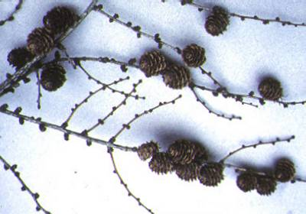
Rameau de mélèze (photo MPA)
La plupart des espèces de conifères sont à feuilles persistantes. Néanmoins, certaines espèces comme le mélèze perdent toutes leurs aiguilles en automne.

Slide 14
I-3-Les gymnospermes - Organes reproducteurs
Les organes reproducteurs sont regroupés en fleurs encore peu évoluées chez les gymnospermes. C'est à l'intérieur de certains organes de ces fleurs que les gamétophytes se développeront. Les conifères sont des espèces dioïques ou monoïques mais leurs fleurs sont toujours unisexuées.
1- Les fleurs femelles de conifère sont regroupées en cônes plus ou moins allongés (ex : la pomme de pin). Le cône est un ensemble de fleurs femelles ou inflorescence femelle. Les fleurs s'insèrent en spirale sur l'axe du cône et chacune est constituée d'une bractée (écaille réduite) à l'aisselle de laquelle se trouve une écaille ovulifère portant le plus souvent deux ovules.

Slide 15
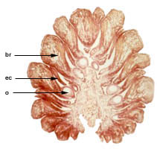
br : bractée ; ec : écaille ovulifère ; o : ovule=fleur femelle
Coupe Longitudinale de cône femelle de pin

Slide 16
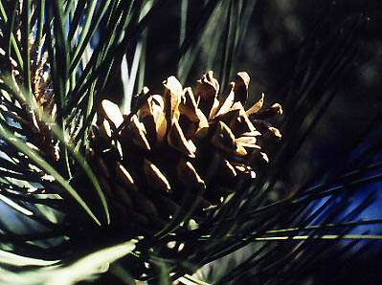
Cône femelle de pin

Slide 17
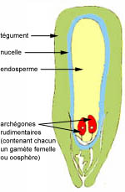
Schéma d'ovule de pin

Slide 18
Les ovules sont nus sur l'écaille ovulifère, ou feuille carpellaire, directement accessibles au pollen. Il n'y a pas de chambre pollinique comme chez l'ovule des préspermaphytes et l'ovule est toujours entouré par un seul tégument protecteur. Ce tégument renferme le nucelle ou macrosporange dans lequel se forme après méiose quatre macrospores. Trois dégénèrent, la macrospore restante se développe au sein du nucelle par mitose pour donner le gamétophyte femelle ou "endosperme".
L' endosperme, bien que réduit à quelques centaines de cellules possède encore deux archégones rudimentaires qui se différencient au pôle apical ou pôle micropylaire. Une seule oosphère par ovule sera fécondée.

Slide 19
L'organe reproducteur mâle
Les fleurs mâles forment de petits cônes constitués uniquement d'étamines insérées en spirale sur un petit axe court. Ces étamines, aux formes diverses, sont de petites écailles crochues chez le pin. Elles portent sur leur face inférieure deux sacs polliniques. A l'intérieur de ces sacs polliniques a lieu la méiose pour donner des microspores qui ne sont pas disséminées, mais qui se développent par mitose pour donner les gamétophytes mâles ou grains de pollen, très réduits (quelques cellules) qui eux seront disséminés. Ces grains de pollen sont anémophiles, c'est à dire qu'ils sont véhiculés par le vent, et c'est pour cette raison qu'ils sont munis de deux sacs aérifères ou "ballonets".

Slide 20
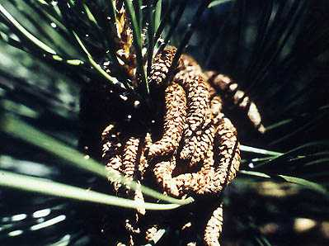
Cône mâle de pin

Slide 21
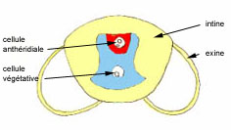
Schéma de grain de pollen de pin

Slide 22
I-4-Les gymnospermes – Reproduction
Le cycle biologique est toujours digénétique diplo-haplophasique. La prédominance de la phase sporophytique se traduit morphologiquement par la taille incomparablement plus grande des sporophytes par rapport aux gamétophytes et physiologiquement par le développement parasite des gamétophytes dans les tissus des sporophytes.

Slide 23
Dans l'ovule, au contact du nucelle, le grain de pollen émet un fin prolongement non cloisonné, le tube pollinique, qui conduit deux gamètes mâles inertes jusqu'au contact d'un gamète femelle. Ce mode de fécondation s'appelle la siphonogamie. Elle est caractérisée par l'absence de gamètes mâles mobiles et de phase nageuse, ce qui libère complètement la reproduction du milieu aquatique. C'est la gamie la mieux adaptée à la vie en milieu aérien et à la colonisation du milieu terrestre. La siphonogamie est l'un des facteurs qui a certainement permis aux gymnospermes de supplanter les préspermaphytes.

Slide 24
Une seule oosphère par ovule est fécondée par l'un des deux gamètes mâles, le second dégénère. Il se forme un œuf ou zygote. Contrairement aux préspermaphytes, l'ovule fécondé reste sur le sporophyte parental et il y a maintien des relations physiologiques entre les deux. Ces relations permettent :
le développement du zygote au sein du gamétophyte femelle, toujours enfermée dans le nucelle, formant un embryon ou jeune sporophyte fils. Au début de son développement, celui-ci est donc dépendant du sporophyte parental,

Slide 25
l'accumulation des réserves nutritives dans l'endosperme alors que chez les préspermaphytes elles étaient accumulées avant la fécondation.
A un certain stade de développement, l'embryon arrête sa croissance, le tégument de l'ovule se lignifie et une forte deshydratation permet le passage en état de vie ralentie. Un nouvel organe est alors réalisé : la graine et il y a alors séparation de la plante mère.
Une graine ne peut germer qu'après un certain temps de latence après sa dissémination, on parle de dormance. En général, une graine présente une grande capacité de résistance aux conditions extérieures défavorables, comme l'hiver et les basses températures, la sécheresse et les conditions désertiques. Elles peuvent ainsi attendre plusieurs semaines ou plusieurs années des conditions favorables à leur germination.

Slide 26
L'invention de la graine permet une meilleure adaptation des végétaux au milieu terrestre. C'est un autre facteur important qui a permis aux gymnospermes de supplanter les préspermaphytes et de coloniser de nouveaux milieux.

